Slide 1


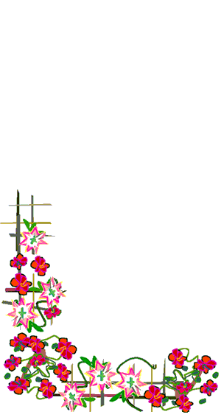
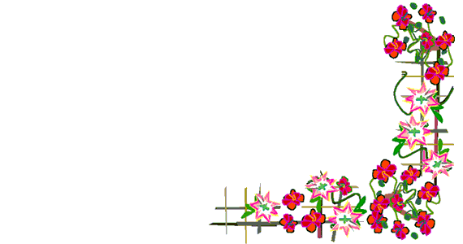
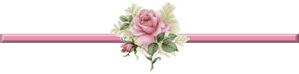
PHÒNG GIÁO DỤC VÀ ĐÀO TẠO QUẬN LONG BIÊN
TRƯỜNG TIỂU HỌC ÁI MỘ A
Bài giảng trực tuyến
Toán* Lớp 3
TÍNH GIÁ TRỊ CỦA BIỂU THỨC
Giáo viên: Nguyễn Thị Thu Lan

Slide 2







YÊU CẦU THAM GIA TIẾT HỌC
Chuẩn bị đầy đủ sách vở, đồ dùng
Tắt mic,
mở camera. Tập trung lắng nghe
Chủ động ghi chép
Thực hành theo yêu cầu của cô
NHỮNG LƯU Ý AN TOÀN VỀ ĐIỆN
- Phải sạc pin trước khi sử dụng máy
- Không được sạc pin khi đang học

Slide 3

Thứ tư ngày 22 tháng 12 năm 2021
Toán
BÀI CŨ
Tìm giá trị của mỗi biểu thức sau:
a) 12 + 23
= 35
b) 45 + 5 + 3
= 53

Slide 4
Thứ tư ngày 22 tháng 12 năm 2021
Toán
Tính giá trị của biểu thức
* Nếu trong biểu thức chỉ có các phép tính cộng, trừ thì ta thực hiện các phép tính theo thứ tự từ trái sang phải.
Ví dụ 1:
60 + 20 - 5
= 80
- 5
= 75
* Nếu trong biểu thức chỉ có các phép tính nhân, chia thì ta thực hiện các phép tính theo thứ tự từ trái sang phải.
Ví dụ 2:
49 : 7 x 5
= 7
x 5
= 35

Slide 5
Bài 1: Tính giá trị biểu thức.
a) 205 + 60 + 3 b) 462 – 40 + 7
= 265 + 3
= 422 + 7
= 268
= 492
268 – 68 + 17 387 - 7 - 80
= 200 + 17
= 380 - 80
= 217
= 300

Slide 6
Bài 2: Tính giá trị biểu thức.
a) 15 x 3 x 2 b) 8 x 5 : 2
= 45 x 2
= 40 : 2
= 90
= 20
48 : 2 : 6 81 : 9 x 7
= 24 : 6
= 9 x 7
= 4
= 63

Slide 7
Bài 3 :
>
<
=
>
=
55 : 5 x 3
…
32
47
…
84 - 34 - 3
= 11 x 3
= 50 - 3
= 33
= 47
<
20 + 5
…
40 : 2 + 6
= 25
= 20 + 6
= 26

Slide 8
Bài 4: Mỗi gói mì cân nặng 80g, mỗi hộp sữa cân nặng 455g. Hỏi 2 gói mì và 1 hộp sữa cân nặng bao nhiêu gam ?
80g
Tóm tắt:
2 gói mì
? g
1 hộp sữa
?g
455g
Giải
Hai gói mì cân nặng là:
80 x 2 = 160 (g)
Cả 2 gói mì và 1 hộp sữa cân nặng là:
160 + 455 = 615 (g)
Đáp số: 615g

Slide 9
Thứ tư ngày 22 tháng 12 năm 2021
Toán
Tính giá trị của biểu thức
* Nếu trong biểu thức chỉ có các phép tính cộng, trừ thì ta thực hiện các phép tính theo thứ tự từ trái sang phải.
* Nếu trong biểu thức chỉ có các phép tính nhân, chia thì ta thực hiện các phép tính theo thứ tự từ trái sang phải.

Slide 10

DẶN DÒ:
Hoàn thành các bài tập
Chuẩn bị bài: Tính giá trị của biểu thức (tiếp theo)

Slide 11





Chúc các em học tốt!

